Slide 1

工程项目中语音识别和视觉识别的实现和应用

Slide 2
项目简述：
利用单片机主控板（品牌不限）及其传感器设计某种器具的自动控制系统，完成相应的硬件搭建和程序设计。
比赛细则：
1) 开发项目内容当场公布。按项目要求搭建电路和编制程序，是一个多任务项目。设计时间3小时。
2) 项目除单片机主控板、电源等必要硬件外，可能涉及到的传感器和控制对象见附录。
3) 比赛制作时间结束时，所有载有程序的控制板上交，由裁判保管，等待测试。
4) 开发时间也是一个评价因子，因此一旦完成请及时上交，上交时间即为完成时间。
5) 主控板（包括扩展板）及所有硬件自备，编程电脑自备。

Slide 3
评分：
1) 根据完成的任务量（符合项目要求）计算得分。
2) 在完成相同任务的情况下，开发所用时间越短越好。
附录：自备硬件清单
1. 单片机主控板；
2. 必要的扩展板；
3. 语音识别传感器；
4. 视觉识别传感器（颜色和形状）；
5. 红外传感器；
超声传感器；
7. 9g舵机×1；（0-180度）
8. 能够至少显示0~4数字的显示配件（数码管、LED矩阵、LCD液晶屏等均可）；
9. 蜂鸣器X1;
10. 按键×1；
11. 红色LED×1
12. 绿色LED×1
13. 连线若干；
14. 主控板及其他硬件所需电源。

Slide 4
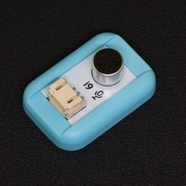
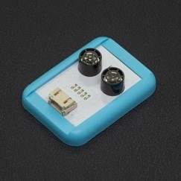
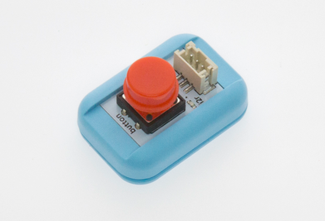
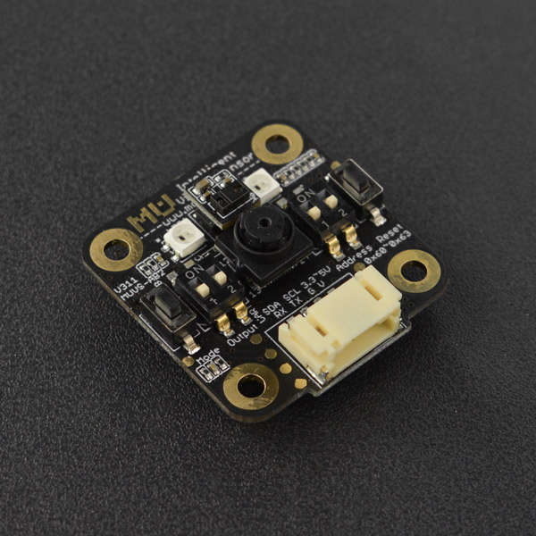
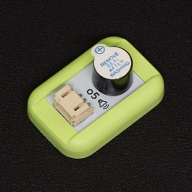
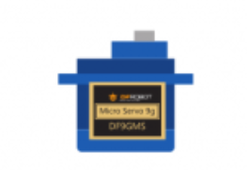
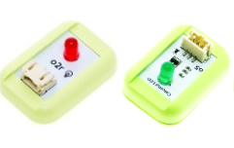
器材清单
声音传感器（模拟）
超声波传感器
（模拟）
按钮模块（数字）
视觉传感器
（人工智能）
蜂鸣器模块
金属9g舵机
（0~180）
红绿LED灯
（0~255）

Slide 5


可以用来做什么？
输入 输出 | 声音传感器 | 超声波传感器 | 按钮模块 | 视觉传感器 | micro:bit
金属9g舵机 | 声控开门 | 感应距离开门 | 按钮转动舵机 | 识别人脸、颜色、球、方向形状数字卡片 检测坐标、长宽、标签 5个数据 提取红绿蓝三色的成分。 | 重力感应方向 检测温度 光照强度 加速度 磁场强度
红绿LED灯 | 声控灯 | 感应距离开灯 | 按钮切换灯
蜂鸣器 | 声控报警或打招呼 | 距离报警 | 按钮切歌
显示屏 | 音量测试 | 距离显示 | 按钮选模式

Slide 6
创客需要一个idea
看到人 > 左边左转 > 右边右转 > 太近了，后退一点 > 悄悄的跟着他
一张色卡 > 在中间 > 足够大 > 是蓝色 > 开炮
一张前进卡片 > 一张数字5 > 向前走5步
空间九宫格 > 写一个Z > 坐标点 > 手势密码 > 开启了一个小金库
空中划个圆圈 > 坐标点 > 轨迹 > 指令 > 那就秀一下我的街舞
3x3x3空间矩阵 > 每个矩阵一个音符 > 一个网球> 坐标+大小 > 在空中弹奏的乐器
一张纸 > 3个区域3个颜色3个图案 > 检测一下颜色 > 石头，剪刀，布，我赢了
蓝色 > 前进 > 红色 + 绿色 > 左转 > 向前走5步
5x5的矩阵 > 涂一下色块 > 0111...0 > 就是这个图案 > 搬上车，出发
一个图案 > 识别一下颜色 > 0111...0 > 是个爱心 > 我给你画出来
我悄悄地躲在这里 > 人来了 > 穿着紫色衣服 > 让我发个声音吓他一跳 > 万圣节快乐
......

Slide 7
Micro:bit & Mind+

Slide 8
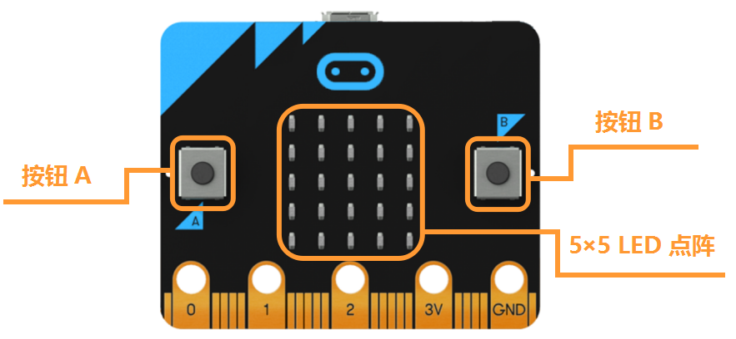
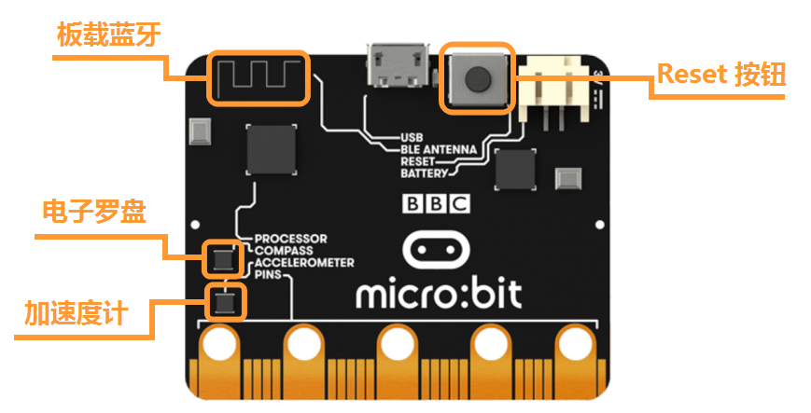
Micro:bit

Slide 9
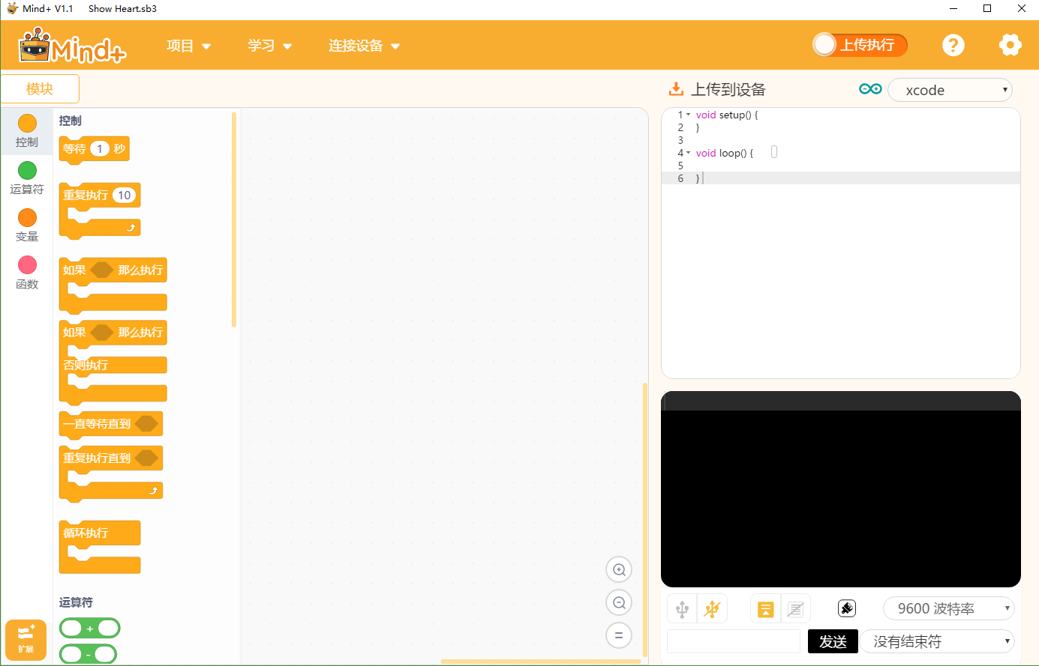
Mind+
菜单栏
代码查看区
指令区
脚本区
串口区

Slide 10
Mu视觉传感器
基于micro:bit

Slide 11
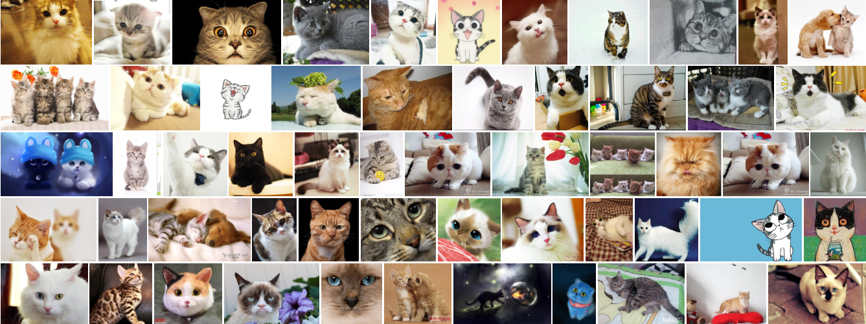
如何让机器认识一只猫？
Notes:
学生学数据采集

Slide 12
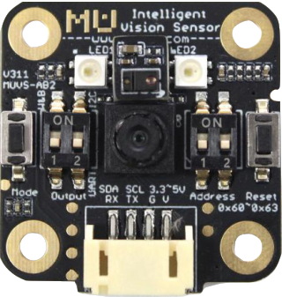
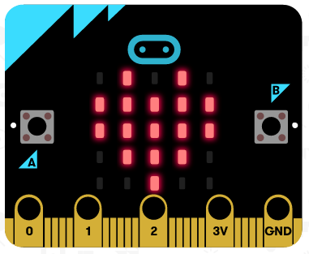
视觉是机器的智慧，创意是人的智慧
MU视觉传感器：它能将所看到的世界告诉创客
Micro:bit：创客能让它思考这个世界

Slide 13
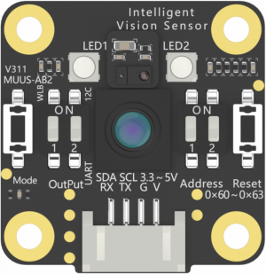
摄像头
LED灯1
LED灯2
功能按键
复位按键
通讯模式
地址选择
通讯接口

Slide 14
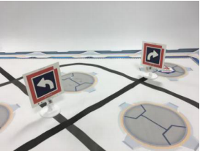
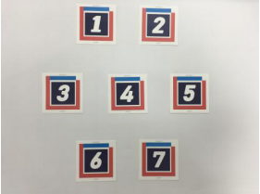
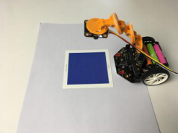
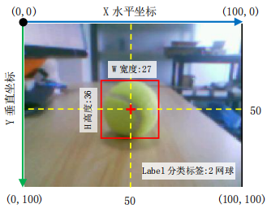
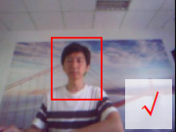
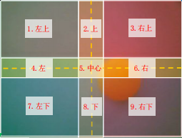
交通卡片
数字卡片
颜色
球体
人脸
对象的坐标、尺寸、距离

Slide 15

让视觉变得有意义
X坐标
(0,0)
X35
(100,0)
位置
轨迹
图案
Y坐标
W25
Y50
W宽度
H33
创意
大小
距离
三维空间
标签：1
H高度
(0,100)
(100,100)
Label标签
类型
多类型组合
图像识别基本信息
多维度组合
无限的可能

Slide 16
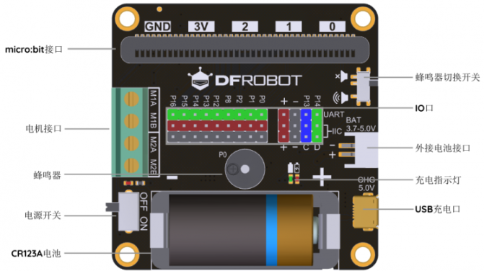
Micro:IO-BOX,电机驱动扩展板

Slide 17
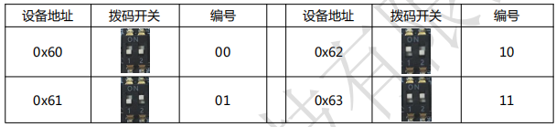
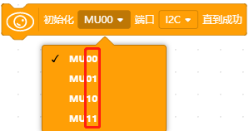
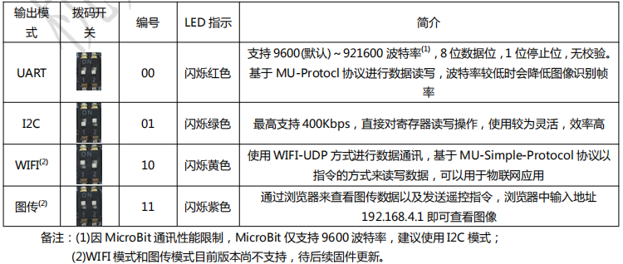
地址选择
通讯模式
通讯模式
地址选择

Slide 18
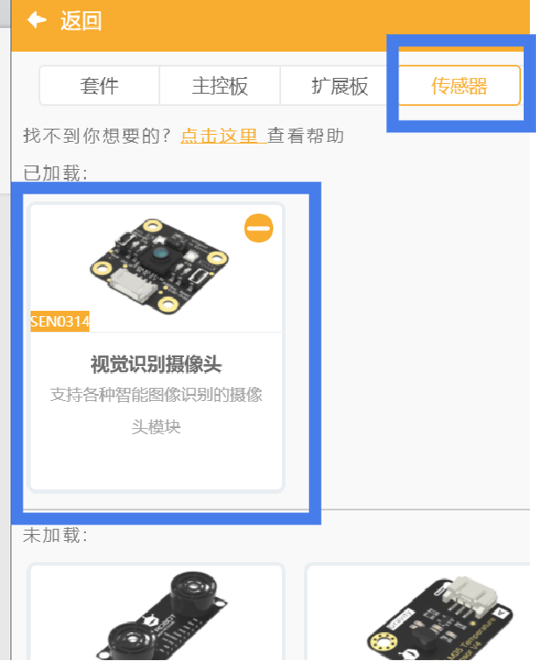
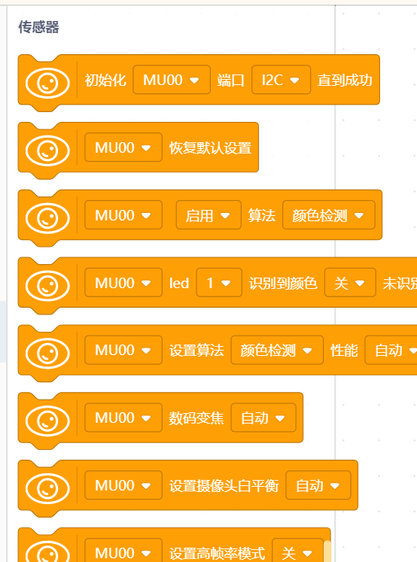
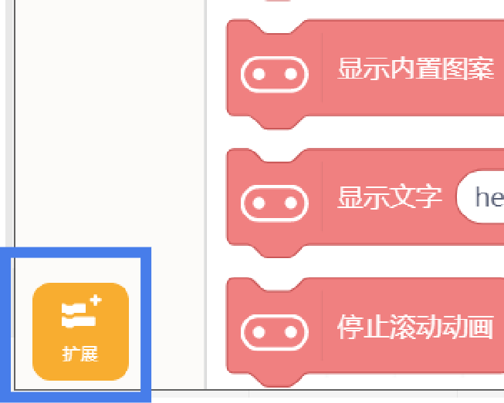
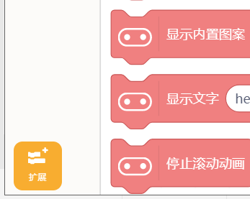
Mu模块添加

Slide 19
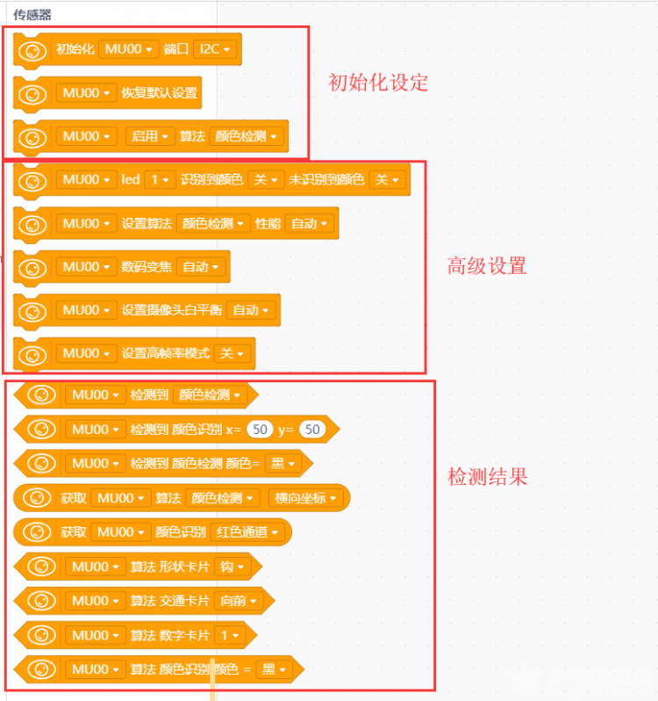
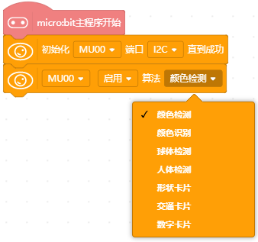
MU传感器编程模块

Slide 20

案例学习一
人脸心跳

Slide 21
任务：
当Mu识别到人脸后，micro:bit显示屏将显示爱心，且跳动三下。没有检测到人脸，则熄屏。

Slide 22
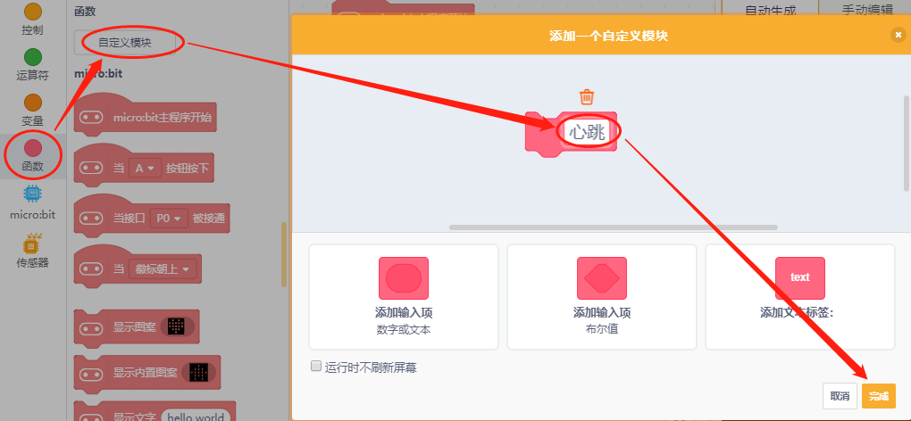
定义心跳

Slide 23
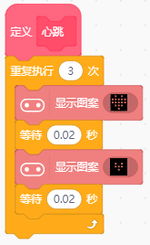
定义心跳
点击此处，可以自定义形状

Slide 24
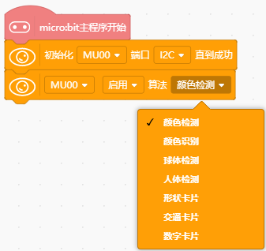
Mu的基本初始状态
设置地址和通讯模式
选择启用识别的功能

Slide 25
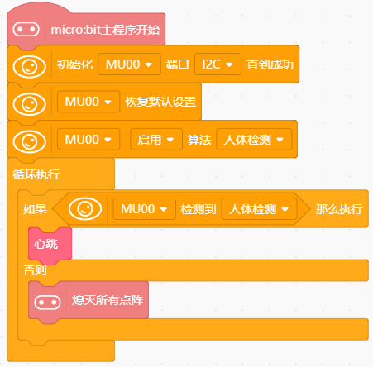
程序示例
程序初始化
检测人脸？
熄灭点阵
N
Y
心跳3次

Slide 26
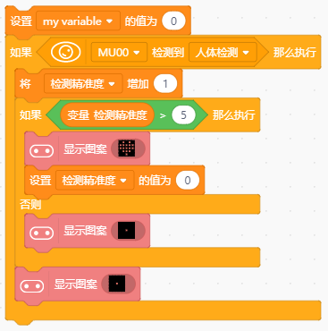
拓展提升
如何提高检测的精度？

Slide 27
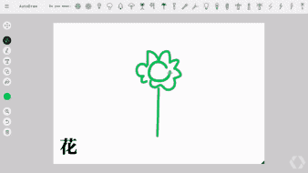
案例学习二
你拿我猜

Slide 28
规则：
A拿出一张数字卡纸，卡纸背面朝B，用Mu对着卡纸正面。
B通过micro:bit板猜数字是多少。

Slide 29
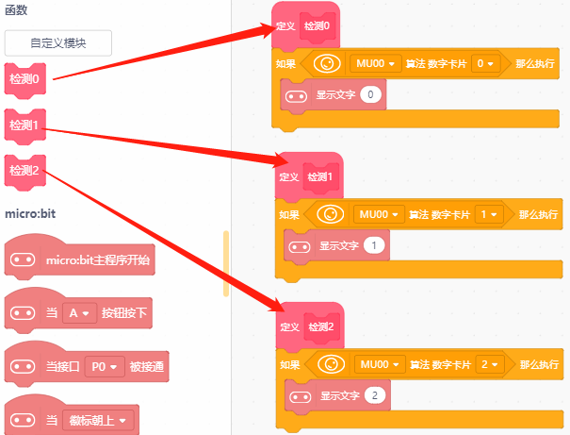
定义数字检测

Slide 30
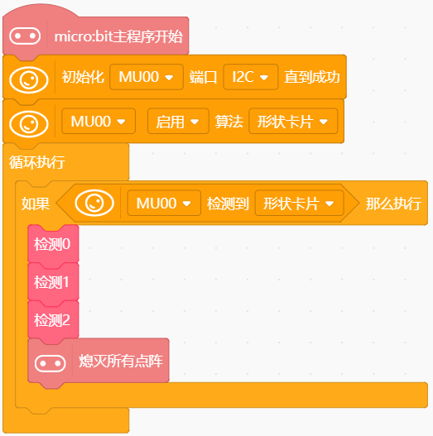
程序示例
程序初始化
数字卡片？
熄灭点阵
N
Y
数字0？
Y
micro:bit显示“0”
N
数字1？
Y
micro:bit显示“1”
N
数字2？
Y
micro:bit显示“2”
N

Slide 31

拓展练习
计算器

Slide 32
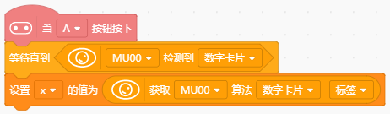
任务：
设计一个可以将两个数据进行加/减/乘/除的程序，将结果显示在Micro:bit板上。
提示：

Slide 33
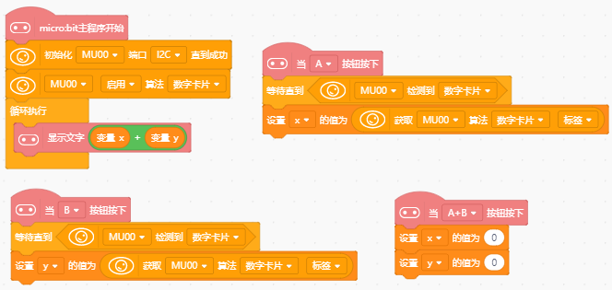
程序示例
程序初始化
显示“x+y”
A按下？
Y
等待检测到数字卡片
检测到的卡片赋值到x
N
B按下？
Y
等待检测到数字卡片
检测到的卡片赋值到y
N
N
A+B按下？
Y
x、y清零

Slide 34
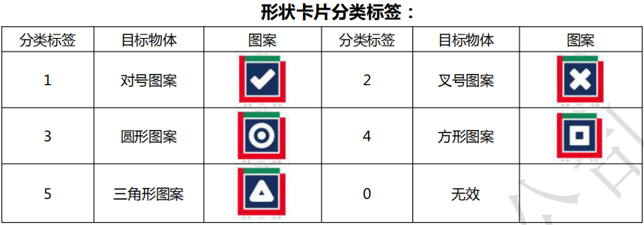
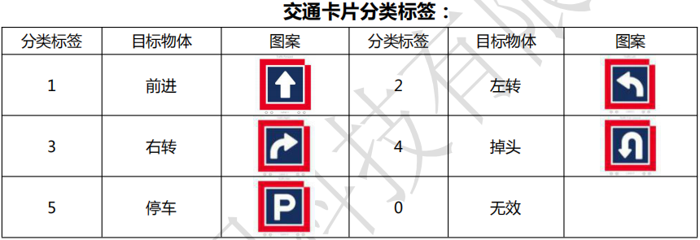
卡片对应标签

Slide 35
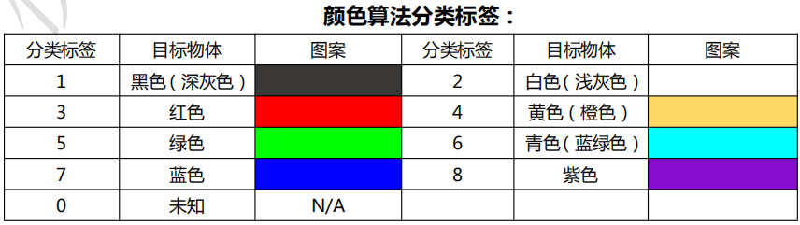
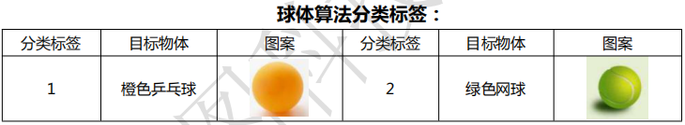
颜色&球体对应标签

Slide 36
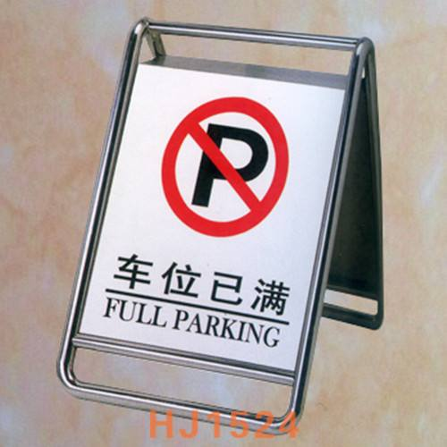
拓展练习
交通卡片的运用——停车位

Slide 37
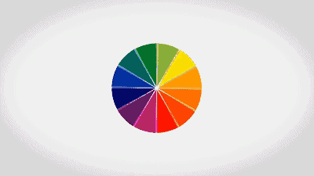
案例学习三
“颜色识别——探究光的三原色”

Slide 38
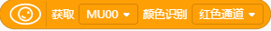
任务
1、用Mu识别任意一种颜色，获取此颜色中红色的成分；
2、将红色成分的多少，用红色的LED的亮度表现出来。

Slide 39
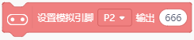
点亮小灯
注：小灯亮度的模拟数值（0-255）

Slide 40
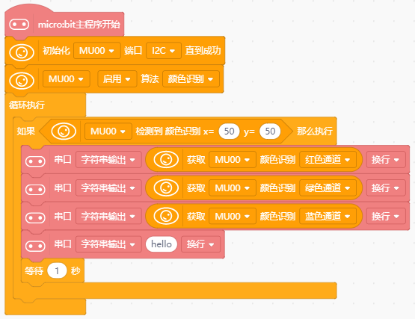
程序参考
程序初始化
颜色识别？
Y
获取红色通道数值
点亮LED灯
读取识别颜色的三原色通道程序

Slide 41
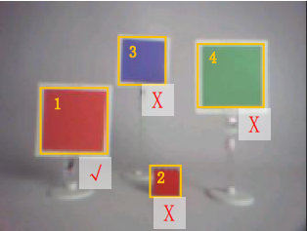
拓展练习
颜色检测——确定颜色的坐标
检测框最小宽度（默认 6），
检测框最小高度（默认 8），
颜色标签（默认 3：红色）。

Slide 42


读取检测颜色的坐标并映射到点阵屏的坐标。

Slide 43

案例学习四
球体识别——小猫玩球

Slide 44
任务
1、将Mu的界面分为三个部分（左、中、右）
2、通过判断球的位置，驱动舵机转向

Slide 45


对Mu画面的划分

Slide 46

定义左、中、右、回正

Slide 47

程序参考
程序初始化
识别球体？
N
Y
x<45？
Y
舵机左转10°
N
x>55？
Y
舵机右转10°
N
45<x<55？
Y
舵机保持最后的角度
N

Slide 48

解锁功能

Slide 49

二维码识别

Slide 50
学习小结
1.卡片、颜色、球均有对应的标签，可结合计算、变量使用，用于精准的区别检测的材料，结合传感器使用；
2.Mu的屏幕可以划分位多个平面区域，可结合对检测物体的定位使用；
3.Mu可以对颜色进行分析，得出某中颜色中红、绿、蓝的比例（0-255）。

Slide 51

垃圾分类项目思路
给不同的垃圾套上不同的颜色袋，垃圾桶从一个入口进入，扔垃圾前识别标签，在内部分三个不同的暗格。

Slide 52

性能选项 | 特点 | 适合场景
速度优先 | 通过去掉一定的算法步骤来提高处理速度，在可控环境下依然具有不错的检测效果，数据结果不做任何优化处理，直接输出原始数据 | 需要高速处理的应用，如实时跟踪某个物体；对某个物体需要做出快速的响应；场地或背景可以控制的环境
准确率优先 | 以最佳的性能来运行算法，具有最可靠的检测结果，输出结果经过处理，异常数据会被优化掉，具有一定平滑性，但有些算法的运行速度会明显降低 | 需要可靠的检测某个物体的结果；对速率要求不高的应用；场地或背景复杂且不可控的环境
均衡性能 | 介于速度优先和准确率优先之间的模式，也是小 MU 的默认模式 | 适合一般场景的应用需求

Slide 53


注：使用Zoom3-5时，图像帧率比Zoom1-2低。

Slide 54

自动模式：适用于光照良好且对颜色要求不高的环境中使用；
锁定模式：适用于颜色还原要求较高的环境，让小 MU 面对白纸进行白平衡校准，然后锁定白平衡参数，锁定后颜色不会随环境的改变而变化；
白光模式：适合于白色灯光或者阴天环境中使用，该模式也属于自动白平衡模式；
黄光模式：适合于黄色灯光或者阳光环境中使用，该模式也属于自动白平衡模式。

Slide 55

摄像头白平衡锁定校准
（1）将小 MU 面向一张白纸 10～20cm 处，确保摄像头中心区域完全面向白纸，灯光照向白纸，但尽量不要有阴影遮挡；

Slide 56


摄像头白平衡锁定校准
（2）调用锁定白平衡指令，或短按功能按键（小 MU 左侧 mode 键）；
方法 1：调用指令方式
方法 2：短按功能按键方式
（3）小 MU 的 LED 会闪烁一下白色灯光，开始白平衡校准；
（4）几秒钟后，当 LED 闪烁一下青色灯光后，表明白平衡校准完成；
（5）如果 LED 闪烁为紫色灯光，则表明校准失败，可以再次重新校准。
备注 1：由于校准白平衡需要几秒钟的时间，所以使用软件锁定白平衡时应该位于小 MU 设置最后使用，并设定 2 秒左右的暂停时间等待校准完成。
备注 2：按键方式可以在小 MU 运行的任何时刻去校准白平衡，而指令模式只适合于开机后的配置阶段使用。
备注 3：如果校准时使用的不是白纸，即便校准后显示为青色灯光，那么图像也可能是处于偏色状态的，因为该功能会将其他颜色尽量调节为白色。

Slide 57
语音识别传感器
基于Arduino UNO

Slide 58

Voice Recognition语音识别模块是一款只需要在主控MCU的程序中设定好要识别的关键词语列表，并动态地把这些关键词语以字符的形式传送到芯片内部，就可以对用户说出的关键词语进行识别，不需要用户事先训练和录音的非特定人语音识别模块。
该模块可以设置50项候选识别句，每个识别句可以是单字，词组或短句，长度为不超过10个汉字或者79个字母的拼音串，可由一个系统支持多种场景。

Slide 59


http://www.dfrobot.com.cn/goods-502.html
从信息页获得arduino库

Slide 60


